Slide 1
Guide Altaïr
Analyse des Lignes de Traitement, des Attributions Indemnitaires et Rémunérations diverses
EXTRACTION DES DONNEES DE LA PAIE
OCTOBRE 2016
Réalisé par Vitalia Le Boudec
et Fabrice Nicol
18-19/6/2015
Notes:
<numéro>
Guide méthodologique pour l'extraction des données par l'outil Altaïr - 9 octobre 2016 - Fabrice Nicol-Vitalia Le Boudec

Slide 2
SOMMAIRE
L’UTILISATION DE L’OUTIL POUR CONTROLER LA PAIE
L’extraction des données et la fiabilité des bases de paie
L’automatisation de tests réglementaires en cours de développement
Les autres aspects d’Altaïr en cours d’expérimentation : effectifs, pyramides des âges, rémunérations brutes
Guide méthodologique : extraction des données Altaïr – F. Nicol et V. Le Boudec – 9/10/2016
<numéro>

Slide 3
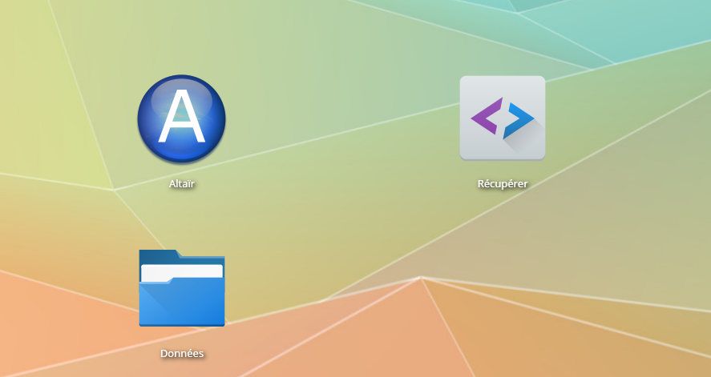
l’installation et le lancement de l’APPLICATION
Guide méthodologique : extraction des données Altaïr – F. Nicol et V. Le Boudec – 9/10/2016
<numéro>

Slide 4
LES FONCTIONNALITES de l’APPLICATION
La fenêtre principale de l’outil Altaïr comprend 5 menus déroulants : Fichier, éditer, lancer, configurer et aide.
Fichier : permet d’accéder aux fonctionnalités de création en mode projet, enregistrement, exportation et archivage du rapport Altaïr.
Editer : permet de modifier l’apparence de l’interface avec plus ou moins dé détails explicites.
Lancer : permet le lancement de l’analyse des données et l’exécution de cette analyse.
Configurer : permet d’accéder aux fonctionnalités de configuration technique des données.
Aide : la fonction « aide » est en cours de développement.
Métodologie et contrôle de la fonction RH des collectivités- 13 et 14 octobre 2016
<numéro>
Notes:
<numéro>
Guide méthodologique pour l'extraction des données par l'outil Altaïr - 9 octobre 2016 - Fabrice Nicol-Vitalia Le Boudec

Slide 5
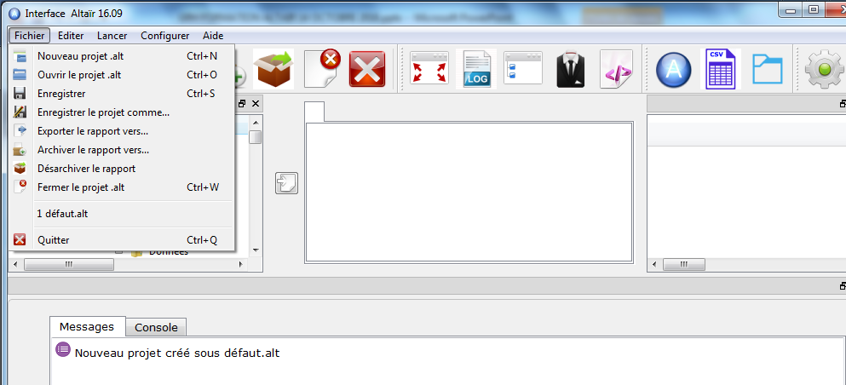
FICHIER
Le menu « fichier » permet de gérer l’exécution du rapport Altaïr :
Créer un nouveau projet et ouvrir le projet du rapport
Enregistrer et exporter le rapport
Fermer le rapport
Guide méthodologique : extraction des données Altaïr – F. Nicol et V. Le Boudec – 9/10/2016
<numéro>

Slide 6
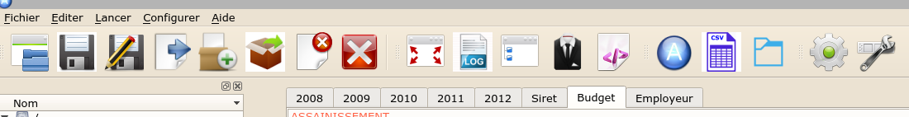
FICHIER
18
1
17
2
10
13
15
3
11
4
16
12
5
14
6
7
8
9
Par défaut, la barre d’outils du menu « fichier » s’affiche.
Guide méthodologique : extraction des données Altaïr – F. Nicol et V. Le Boudec – 9/10/2016
<numéro>

Slide 7
FICHIER
1-Nouveau projet
2-Enregistrer
3-Enregistrer le projet comme
4-Exporter le rapport vers
5-Archiver le rapport vers
6-Désarchiver le rapport
7-Fermer le projet
8-Quitter
9-Plein écran/Réduire
10-Ouvrir/Fermer les messages
11-Ouvrir/Fermer le gestionnaire de fichiers
12-Ouvrir/Fermer le gestionnaire de projet
13-Editer le projet courant
14-Lancer l’analyse des données
15-Créer la base de données .csv
16-Ouvrir le répertoire des bases .csv
17-Options
18-Configurer l’interface
LEGENDE
Guide méthodologique : extraction des données Altaïr – F. Nicol et V. Le Boudec – 9/10/2016
<numéro>

Slide 8
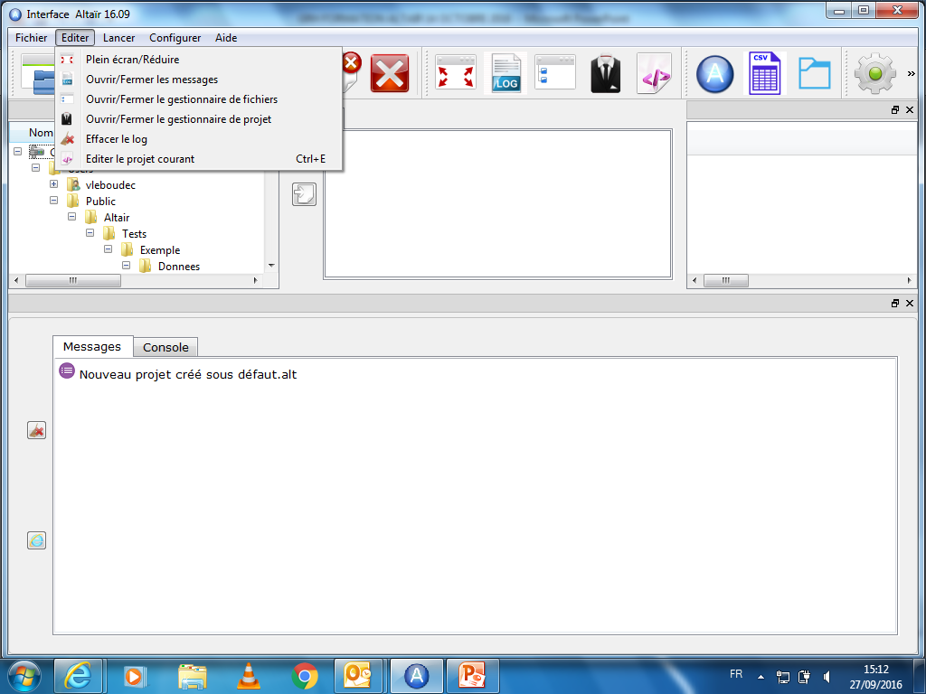
éDITER
Le menu « Editer » permet de modifier l’apparence de l’interface Altaïr avec plus ou moins de détails explicites : fermer les messages, fermer le gestionnaire de fichiers, fermer le gestionnaire de projet, effacer le log, éditer le projet courant.
Guide méthodologique : extraction des données Altaïr – F. Nicol et V. Le Boudec – 9/10/2016
<numéro>

Slide 9
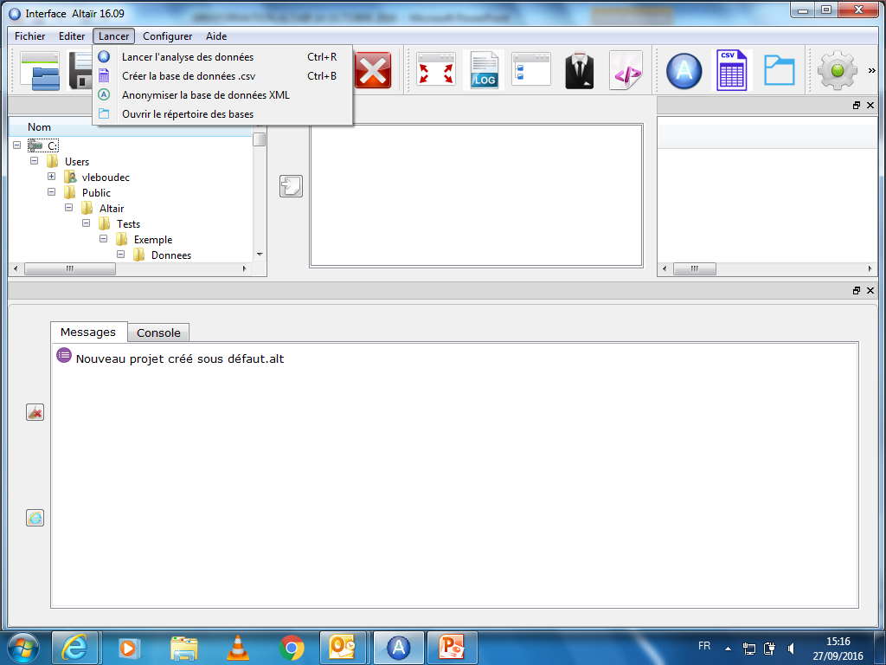
LANCER
Le menu « Lancer » permet de :
Lancer l’analyse des données dématérialisées de la paie Créer la base de données au format csv
Anonymiser la base de données
Ouvrir le répertoire des bases de données csv
Guide méthodologique : extraction des données Altaïr – F. Nicol et V. Le Boudec – 9/10/2016
<numéro>

Slide 10
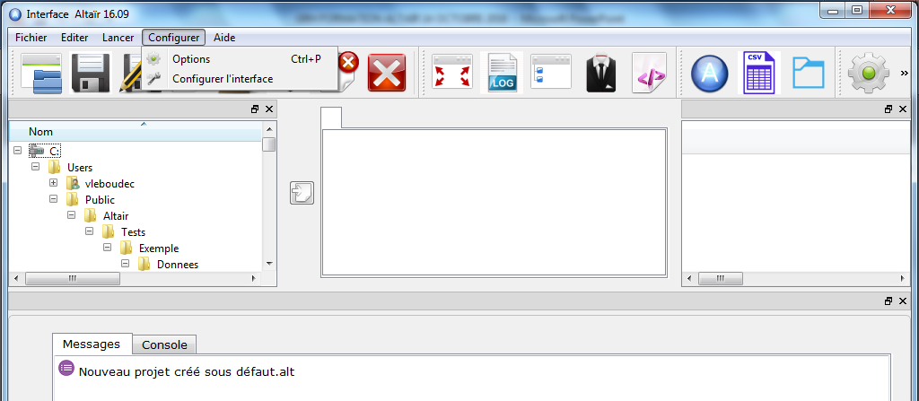
CONFIGURER
Le menu « Configurer » permet la configuration technique des données de l’interface Altaïr
Guide méthodologique : extraction des données Altaïr – F. Nicol et V. Le Boudec – 9/10/2016
<numéro>

Slide 11
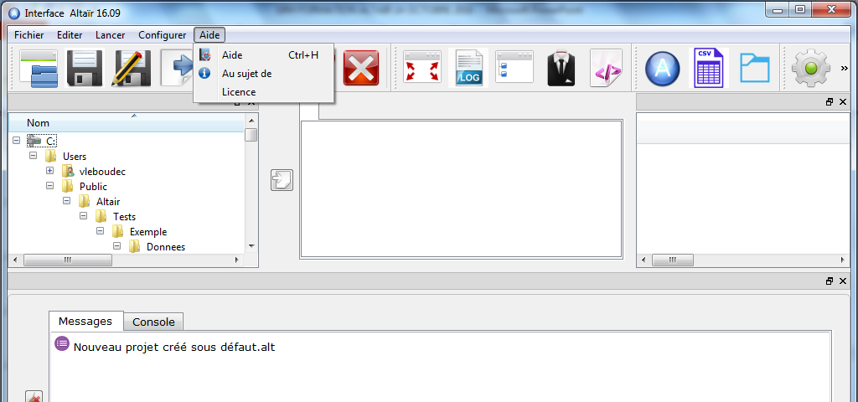
AIDE
Le menu « Aide » est en cours de développement, il permettra de bénéficier d’une aide en ligne pour l’utilisation de l’outil Altaïr.
Guide méthodologique : extraction des données Altaïr – F. Nicol et V. Le Boudec – 9/10/2016
<numéro>

Slide 12
UTILISATION DU POSTE DéDIé
Logiciel Altaïr
GESTIONNAIRE D’ECHANGE DE DONNEES
Guide méthodologique : extraction des données Altaïr – F. Nicol et V. Le Boudec – 9/10/2016
<numéro>

Slide 13
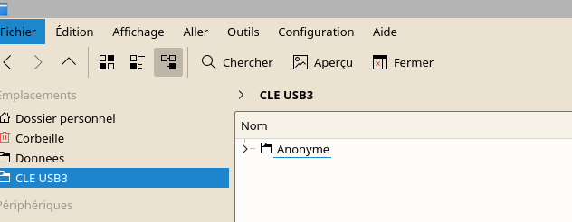
COPIER LES DONNéES DE PAIE
1. Ouvrir le gestionnaire d’échange de données.
2. Cliquer sur « CLE USB3 ». Les données de paye y ont été préalablement copiées.
Guide méthodologique : extraction des données Altaïr – F.. Altaïr - F. Nicol et V. Le Boudec – 9/10/2016
<numéro>

Slide 14
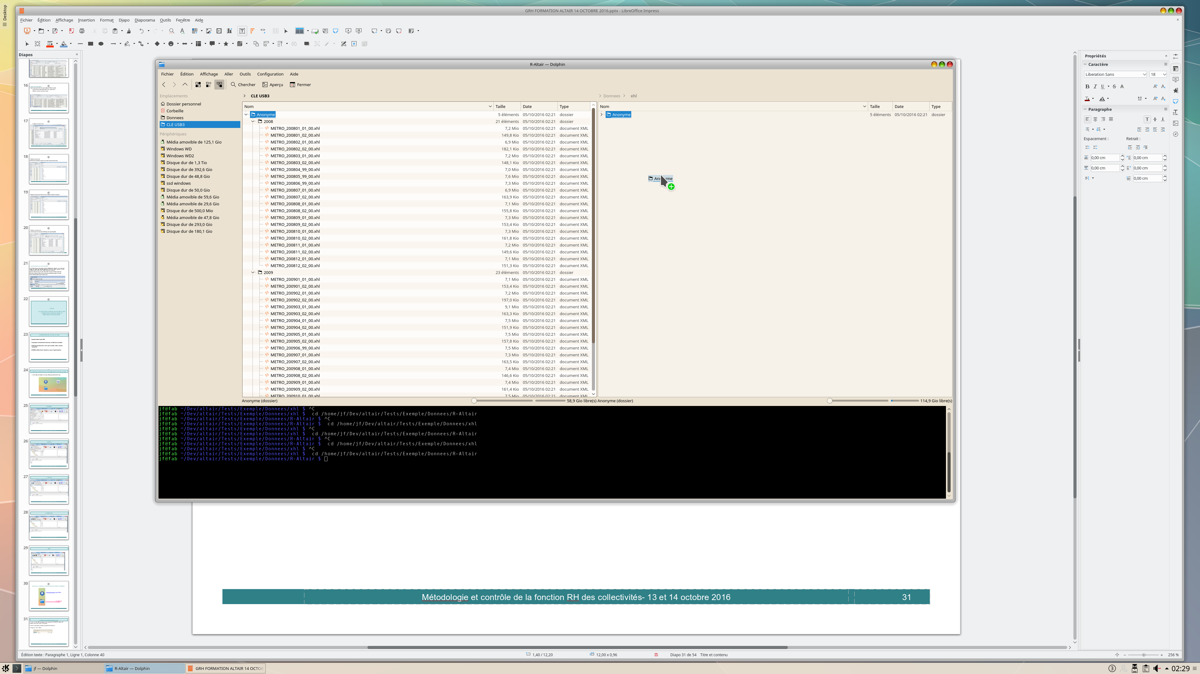
Copier les données DE paie SUR LE DISQUE DUR
Enfin cliquer sur le dossier des données
et glisser-déposer le dossier vers la fenêtre droite du gestionnaire avec la touche Ctrl enfoncée
Guide méthodologique : extraction des données Altaïr – F. Nicol et V. Le Boudec – 9/10/2016
<numéro>

Slide 15
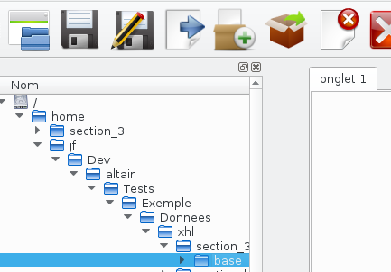
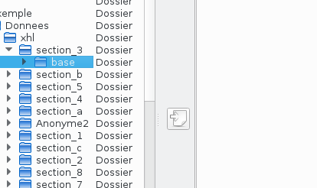
IMPORTER les données DE paie à analyser
1. Sélectionner le dossier des paies. Il apparaît au sein d’un dossier au nom du compte utilisateur (ici, section_3)
2. Cliquer sur l’icône d’importation pour importer les fichiers et extraire les données
<numéro>

Slide 16
ONGLETS D’IMPORTATION
Résultat de l’importation
L’importation des données est réalisée par année pour le budget principal et les
budgets annexes.
<numéro>

Slide 17
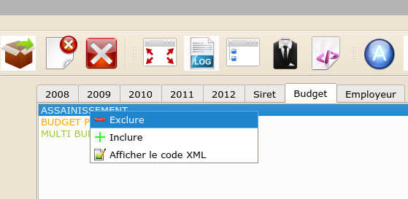
INCLURE OU EXCLURE CERTAINS BUDGETS
Les budgets importés sont identifiés par nomenclature comptable M14-M4-etc.
On peut exclure le budget principal ou le (s) budget(s) annexe(s).
Clic droit sur le budget et sélectionner « Exclure ».

Slide 18
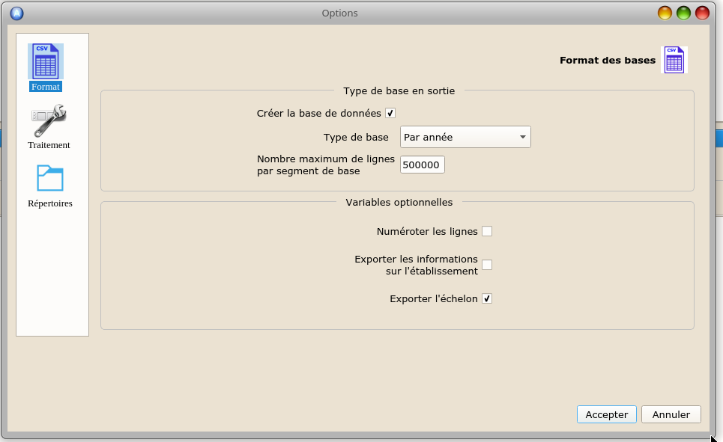
DIALOGUE DES PARAMèTRES
Plusieurs types de base :
- standard
- par catégorie de ligne de paye
- par année
- par tranche de N lignes…
Rappel : sous tableur, on peut lire au plus 1 million de lignes.
Métodologie et contrôle de la fonction RH des collectivités- 13 et 14 octobre 2016
Guide méthodologique : extraction des données Altaïr – F. Nicol et V. Le Boudec – 9/10/2016
<numéro>

Slide 19

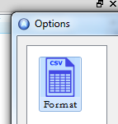
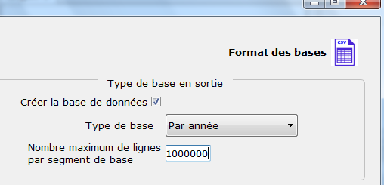
ONGLET « options » - paramètre « format »
Cliquer sur l’onglet « Options » puis « Format »
Pour lire la totalité des lignes de paie sous tableur dont le maximum s’établit au plus à 1 million de lignes, le paramètre « format » permet le tri des bases :
- standard
- par catégorie de ligne de paye
- par année
- par tranche de N lignes…
Métodologie et contrôle de la fonction RH des collectivités- 13 et 14 octobre 2016
<numéro>

Slide 20
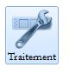
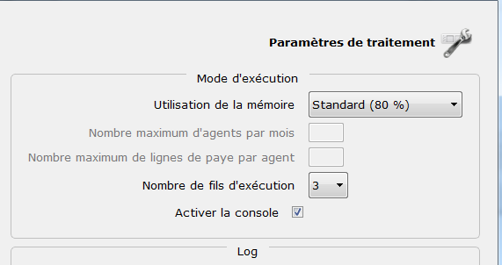
ONGLET « options » - « paramètres de traitement »
Cliquer sur l’onglet « Options »
puis « Traitement »
Métodologie et contrôle de la fonction RH des collectivités- 13 et 14 octobre 2016
<numéro>

Slide 21

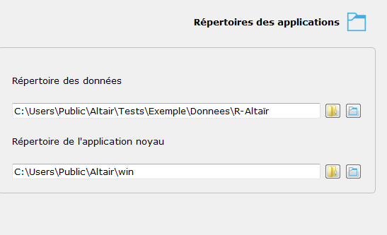
ONGLET « options » - paramètre « répertoire des applications »
Cliquer sur l’onglet « Options »
Et paramètre « Répertoires des applications ».
Métodologie et contrôle de la fonction RH des collectivités- 13 et 14 octobre 2016
<numéro>

Slide 22
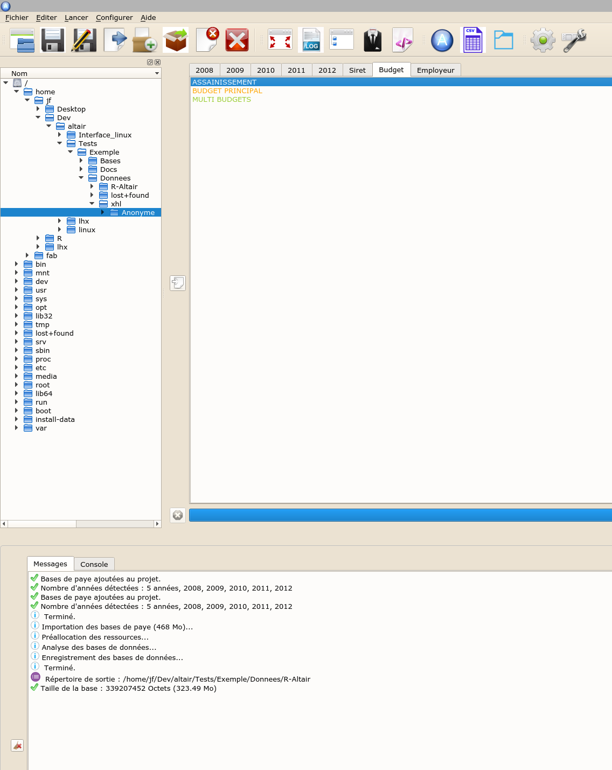
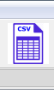
Production de la base de données CSV
Cliquer sur l’icône « CSV » de la barre d’outils afin de produire la base de données.csv.
Une barre de progression s’affiche. Lorsque la barre se stabilise à 100%, la mention « Terminé » dans le dialogue indique la fin du traitement.
<numéro>

Slide 23
DIAGNOSTIC DE FIABILITé DE LA PAIE ET CORRECTIONS AUTOMATISEES
Les diapos suivantes présentent des diagnostics de conformité à l’annexe de la convention-cadre nationale de dématérialisation, qui spécifie le format à respecter pour les bulletins de paye dématérialisés.
Les écarts à la norme représentent environ 10 % des contrôles.
La localisation dans de ces défauts dans le fichier de paye est une innovation par rapport à Xemelios.
Certains problèmes peuvent parfois être corrigés grâce à des fonctionnalités de correction (icône Nettoyer).
Au-delà d’un certain seuil, conséquences évidentes pour l’examen de gestion (fiabilité du compte 64) et/ou la procédure juridictionnelle.
<numéro>

Slide 24
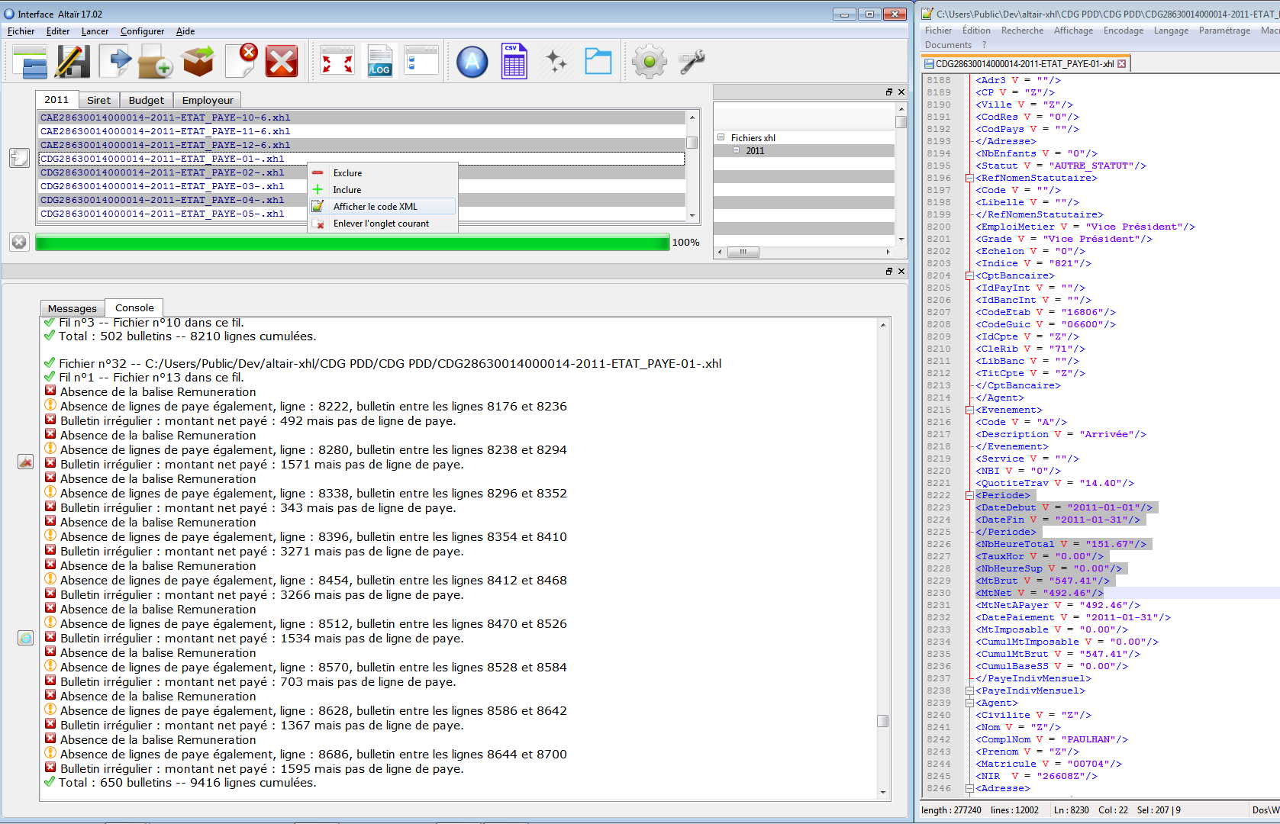
DIAGNOSTIC 1 : absence IRRéGULIèRE de ligne de paye

Slide 25
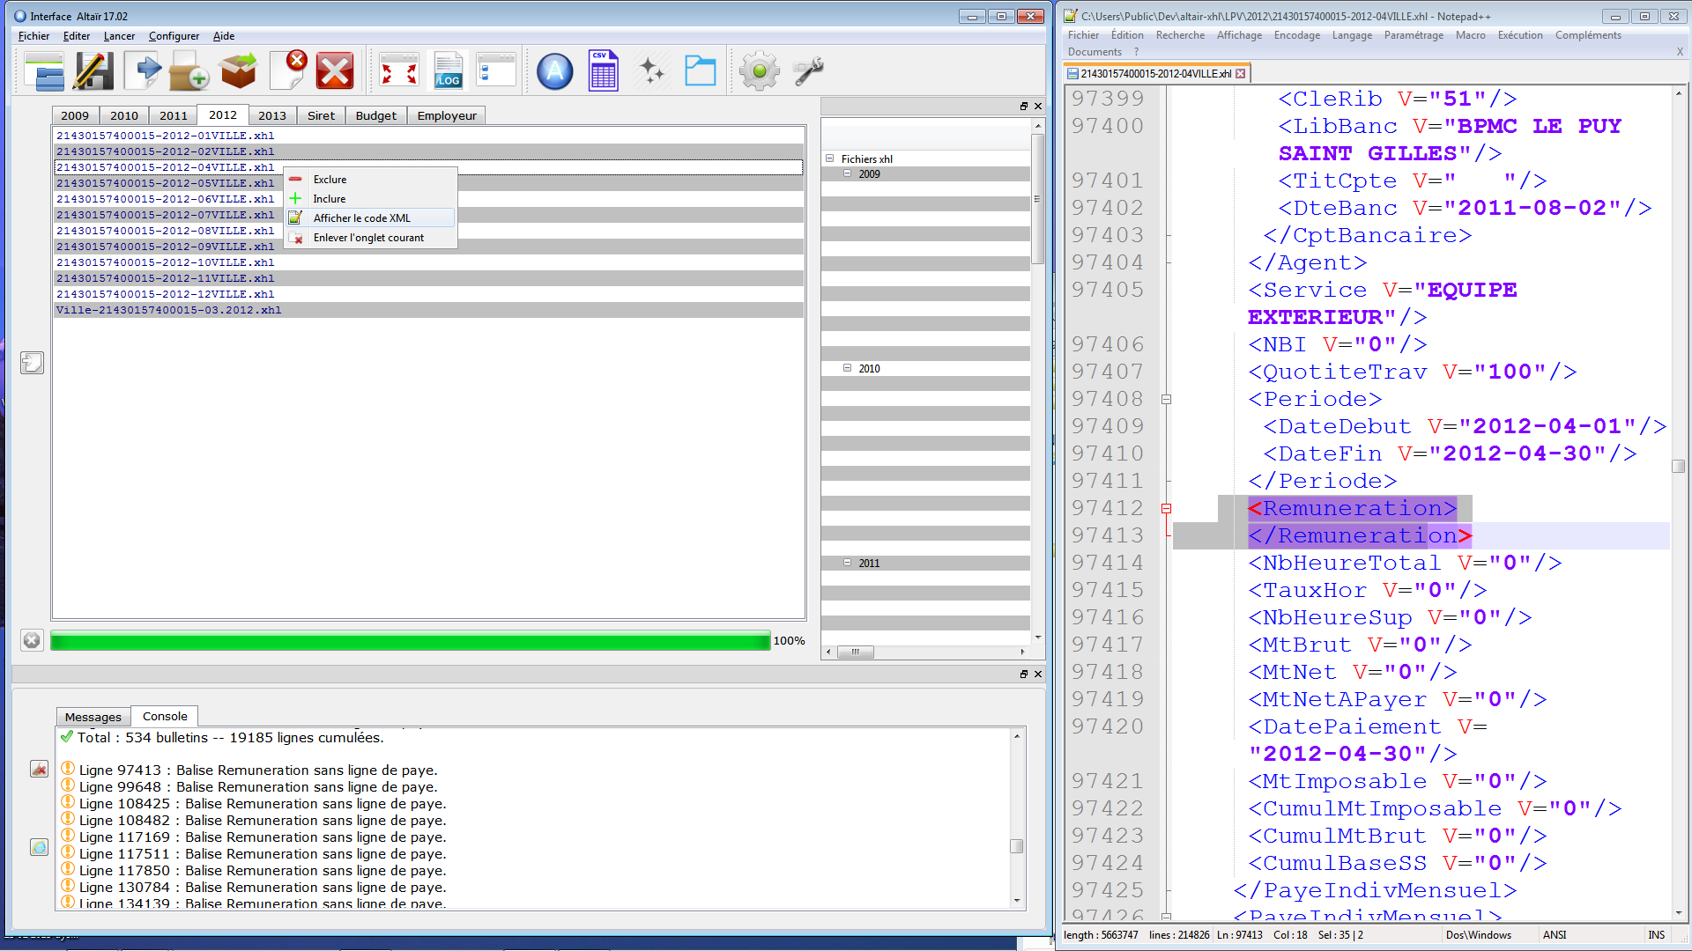
DIAGNOSTIC 2 : absence RéGULIèRE de ligne de paye

Slide 26
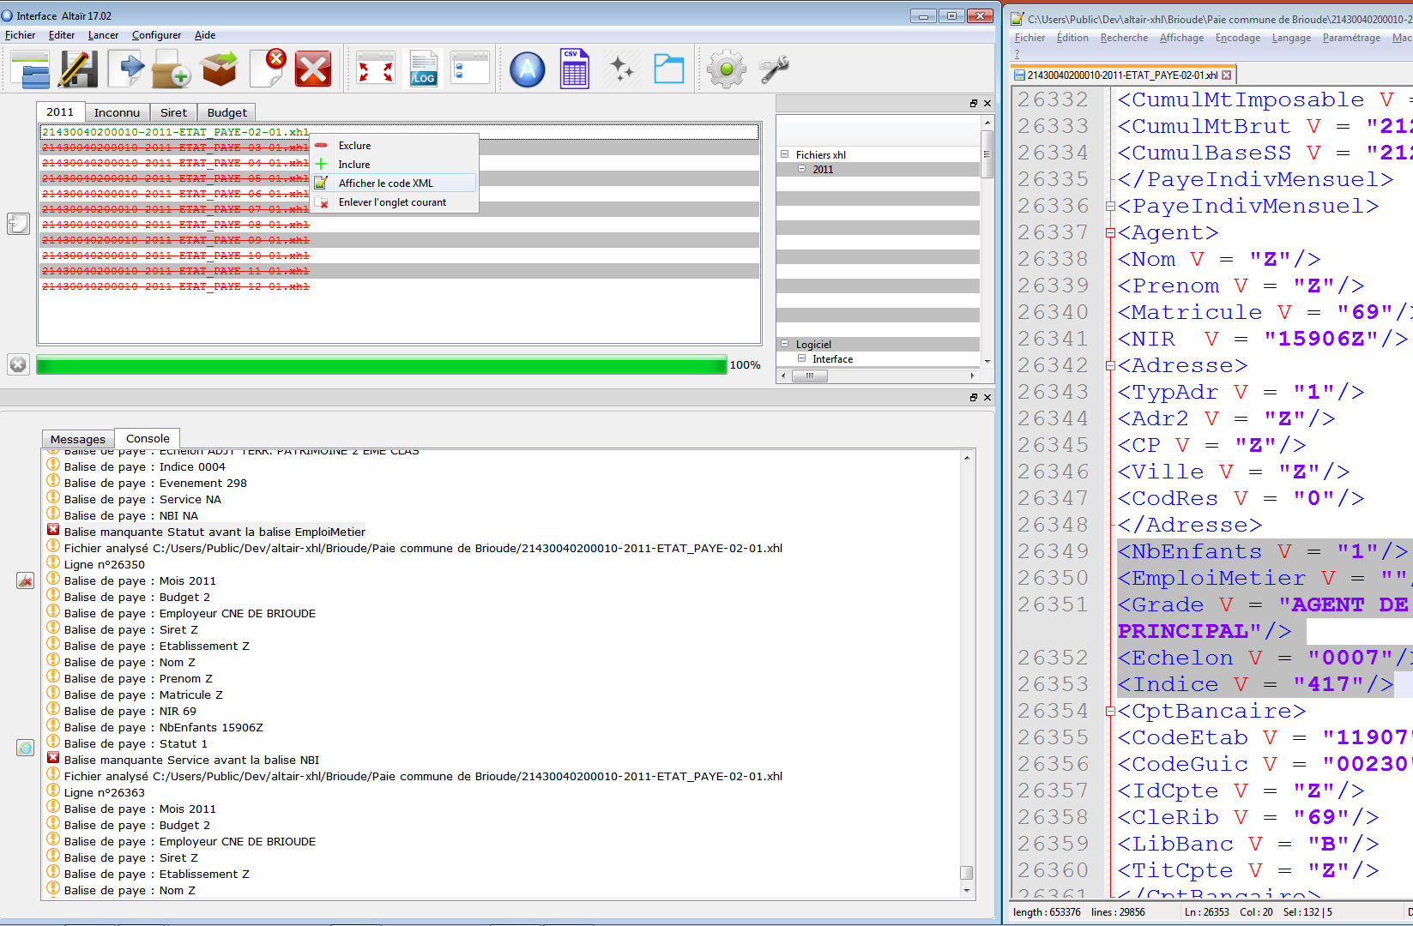
DIAGNOSTIC 3 : absence ANORMALE DE BALISE

Slide 27
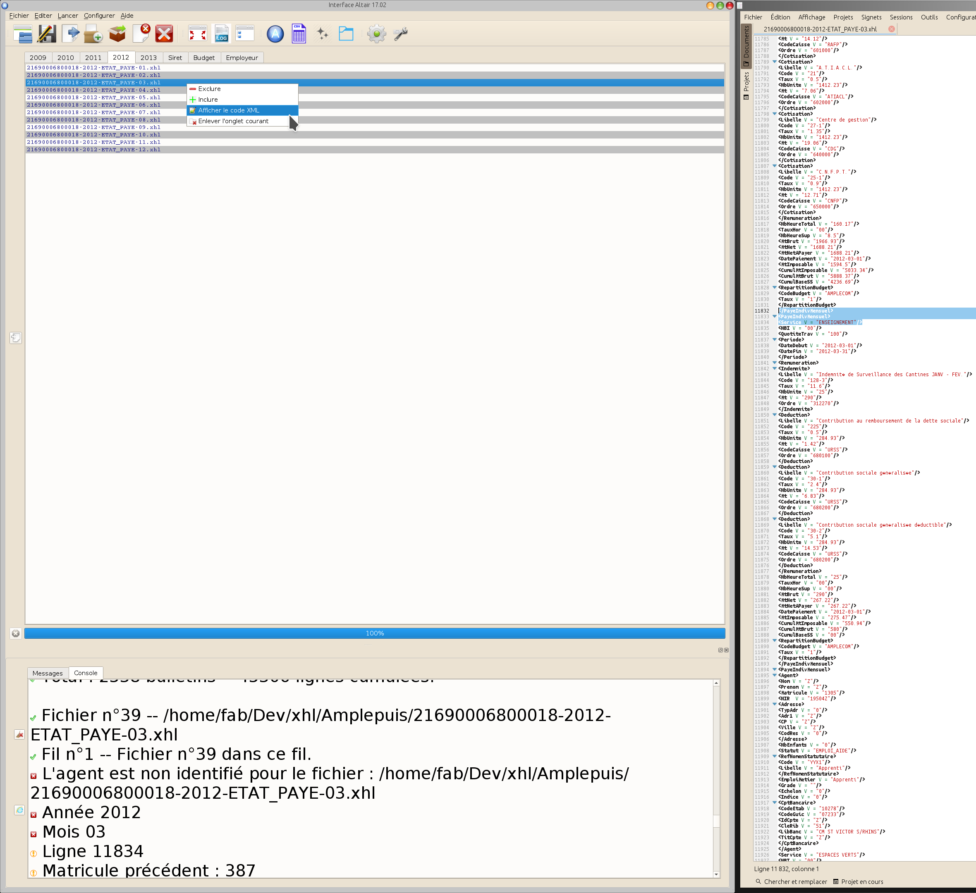
DIAGNOSTIC 4 : AGENT NON IDENTIFIé

Slide 28
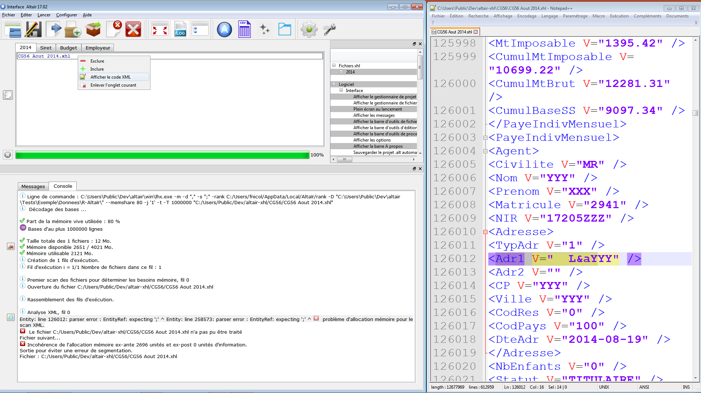
DIAGNOSTIC 5 : CARACTèRE ILLICITE – à NETTOYER

Slide 29
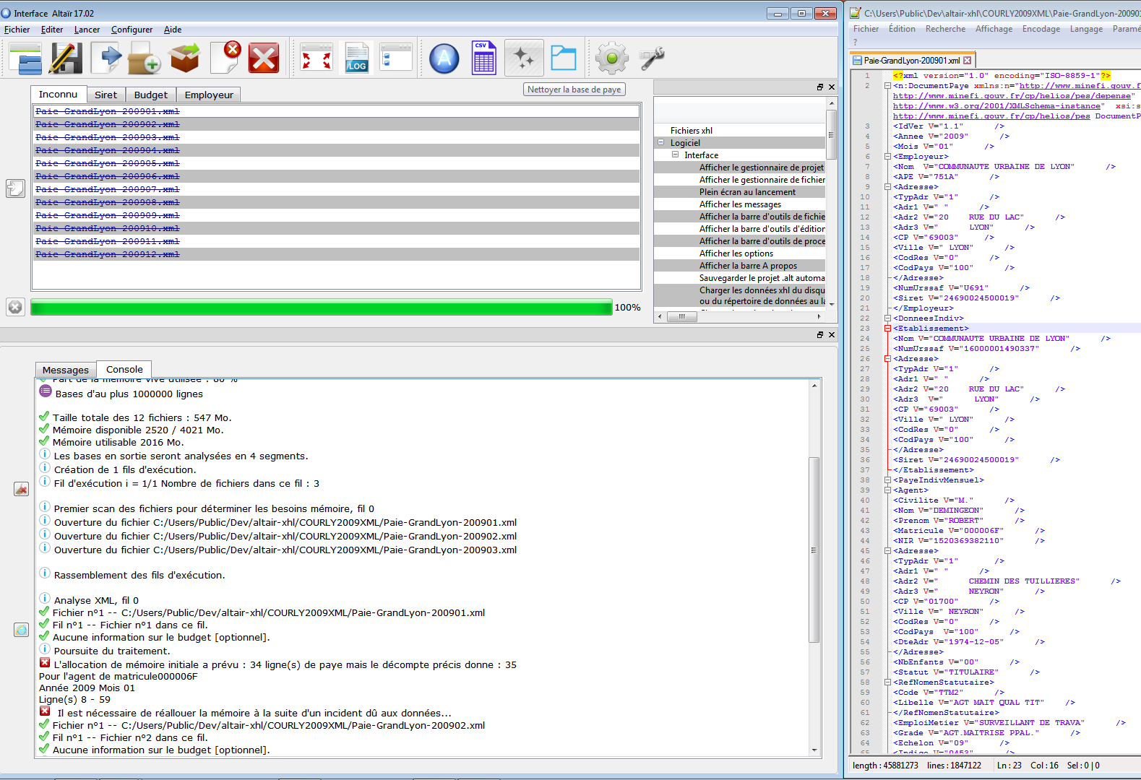
DIAGNOSTIC 6 : SAUTS DE LIGNE - NETTOYAGE

Slide 30
AUTRES ANOMALIES
● Pas d’information sur le Budget ou sur l’Etablissement (optionnel)
● Fichiers corrompus : une partie seulement est lisible. Solution : les nettoyer à la main en respectant les balises.
● Discordances entre bulletins dématérialisés et bulletins papier.
Sur la base de quelle pièce justificative le comptable a-t-il payé ?
Quelles pièces justificatives ont été déposées au greffe avec les comptes ?


Slide 31
Production de la base de données CSV
Deux bases CSV :
l’ensemble des bulletins de paie (fichier léger)
l’ensemble des lignes de paie fusionnées aux bulletins de paie
Accès aux bases
<numéro>

Slide 32
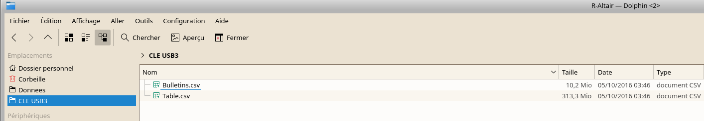
ACCès aux bases de donnees csv
Les bases CSV sont lisibles sous Excel (Poste PC) ou Calc (poste dédié Linux).
Elles sont directement générées sur la clé USB3.
Recopier les bases de données de la clé USB3 sur votre PC.

Slide 33
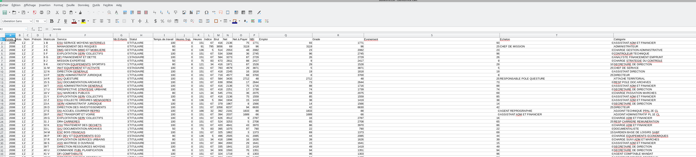
EXEMPLE DE VISUALISATION CALC sous LINUX
ou EXCEL sous WINDOWS
Le traitement (TCD…) est réalisé sur les postes PC Windows (Excel).

Slide 34
Création des bases de données csv
Altaïr crée deux bases en .csv :
l’ensemble des bulletins de paie
l’ensemble des lignes de paie et des bulletins de paie dans un même fichier
Ces deux bases peuvent donner des tableaux croisés dynamiques sur Excel
Évite de passer par l’importation puis l’exportation des données à partir de Xemelios.
Métodologie et contrôle de la fonction RH des collectivités- 13 et 14 octobre 2016
<numéro>

Slide 35
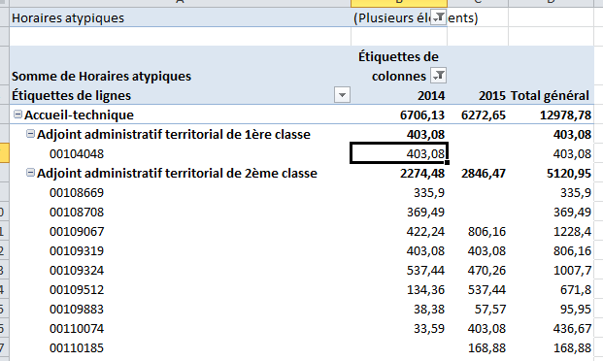
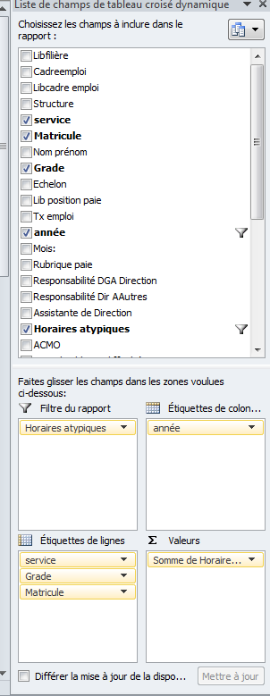
L’UTILISATION DE TABLEAUX CROISES DYNAMIQUES
Métodologie et contrôle de la fonction RH des collectivités- 13 et 14 octobre 2016
<numéro>

Slide 36
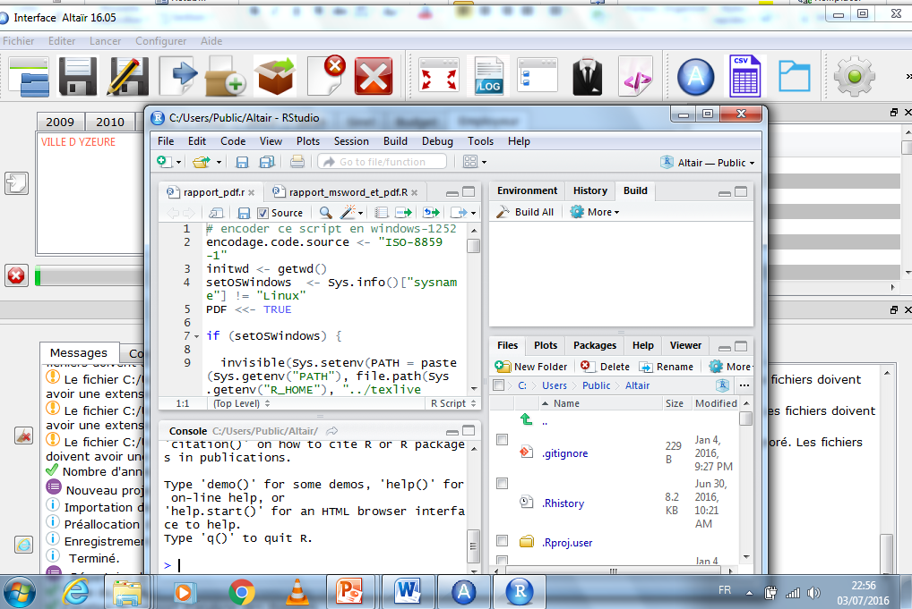
génération du rapport
Lancer « R-Studio » en cliquant sur l’icône
Métodologie et contrôle de la fonction RH des collectivités- 13 et 14 octobre 2016
<numéro>

Slide 37
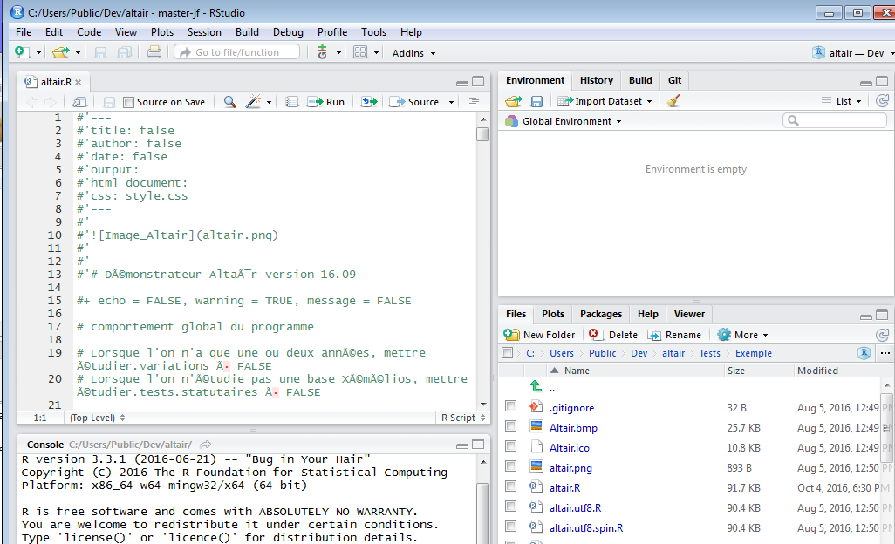
génération du rapport –suite-
Cliquer sur Source pour le traitement des données.
Métodologie et contrôle de la fonction RH des collectivités- 13 et 14 octobre 2016
<numéro>

Slide 38
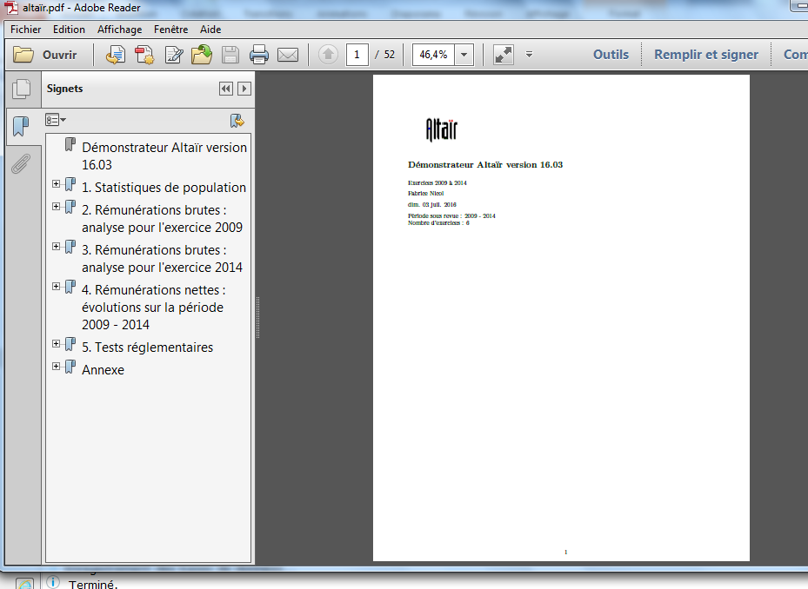
génération du RAPPORT
Le rapport Altaïr est créé aux formats .pdf, .docx ou .odt
Métodologie et contrôle de la fonction RH des collectivités- 13 et 14 octobre 2016
<numéro>

Slide 39
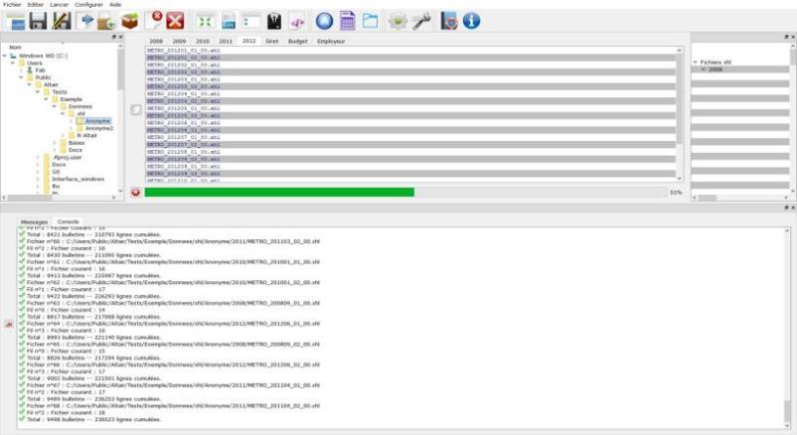
RéSUMé : fonctionnalités interface graphique
Transformation des données en bases CSV
Création d’un rapport d’analyse MS-Word ou PDF
Diagnostic de conformité
aux normes CND
Création automatique d’un onglet par année et contrôle d’exhaustivité des bases annuelles.
Métodologie et contrôle de la fonction RH des collectivités- 13 et 14 octobre 2016
<numéro>

Slide 40
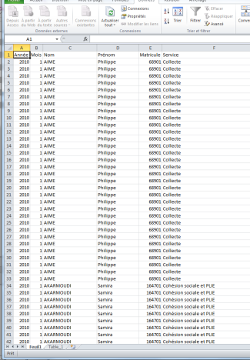
Base de paye FUSIONNéE
Les champs des Bulletins de paye (Service, Heures, Statut…) et des Lignes de paye (Montant, Libellé…)
sont joints dans un même fichier
Métodologie et contrôle de la fonction RH des collectivités- 13 et 14 octobre 2016
<numéro>

Slide 41
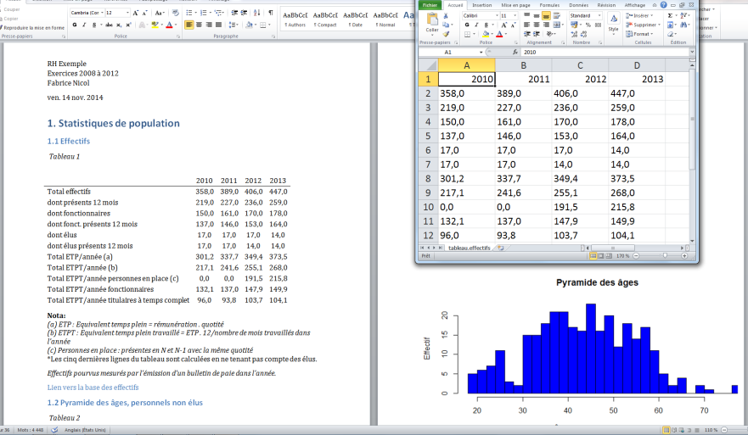
RAPPORT D’ANALYSE DES DONNéES
Métodologie et contrôle de la fonction RH des collectivités- 13 et 14 octobre 2016
<numéro>

Slide 42
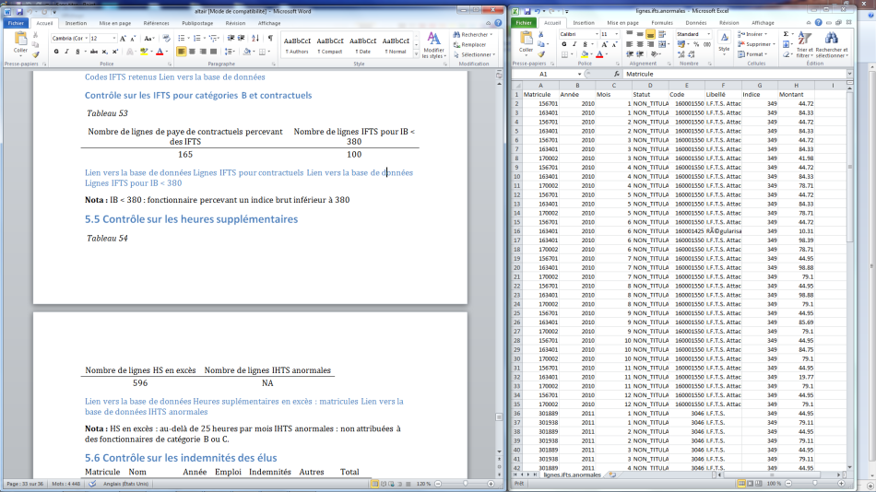
Test statutaires et règlementaires
Métodologie et contrôle de la fonction RH des collectivités- 13 et 14 octobre 2016
<numéro>

